Slide 1

新一代智能医疗健康大数据库
- 重构医疗健康大数据体系
- 赋能人工智能、大数据分析、实时流数据分析、互联互通、
远程医疗及国际医疗信息标准
快阳科技（苏州）有限公司
2019 年12月

Slide 2

智能医疗健康大数据库
新一代智能医疗健康大数据库和大数据网关产品 Next-Generation Intelligent Healthcare Big Data Repository and Gateway
HIS系统
大数据
+
流数据
+
人工智能
+
数据标准
医疗健康
大数据湖
医疗健康
大数据库和网关
FHIR
大数据库
患者/管理网站
EHR电子病历
医院/社区
Intelligent Healthcare Analytics API (Python/R/MI/Streaming/SQL)
智能医疗健康大数据库和网关公共分析接口
社保局/医保
大数据分析
人工智能分析
实时数据分析

Slide 3
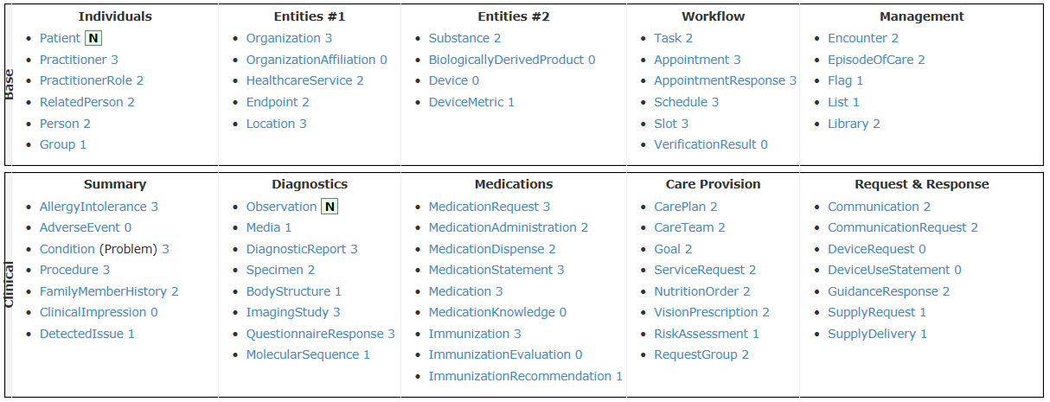
智能医疗健康大数据库 – 数据结构
Hundreds of Resources (Messages, Documents)

Slide 4
智能医疗健康大数据库 - 技术
Unified and Lambda-Based Big Data Repository Will Replace Traditional RDBMS-Based Data Repository in the Healthcare Domain
SQL and RDBMS on HADOOP/HDFS
Mission-Critical Application and Atomic/ACID Transaction
OLTP and OLAP – Hybrid or Unified
Scale-Out with Lower Cost
Tables/Fields Dynamic Extensions
Next Generation Healthcare Standard for Exchanging Healthcare Information Between Systems
Standard RESTful API

Slide 5
项目亮点
创新的技术和产品体系架构
深入吸取ORALCE和IBM在医疗大数据、医疗人工智能等产品上的成功和失败经验
多项中美软件专利技术(PATENTS PENDING) 、更多的在进行中
完整的国际一流的产品系列和服务体系
尚没有同类的国内外产品和解决方案
国内外市场的现在和未来需求
属于中国国家新基建支持项目、也是美国政府目前大力度支持的方向
医疗健康大数据、大数据治理、人工智能、区域互联互通是中国医疗机构的急需
新一代医疗健康大数据平台、新一代医疗信息标准也是美国医疗机构的急需
自主知识产权、填补中国医疗信息基础软件的空白
团队的丰富积累和实力
集数十年美国及世界各国大型医疗信息产品开发、解决方案和工程实施经验
集数十年世界软件巨头ORACLE和SUN MCRIOSYTESM大型软件设计和开发经验
集多学科、多产业、工业界和学术界、海内外综合的顶级人才团队

Slide 6
核心产品和服务
自主知识产权产品
基于标准的医疗健康大数据库（云）产品
基于下一代国际医疗信息标准FHIR
信息包括所有医疗健康数据：患者、门诊、诊断、药物、检查、手术、护理、保险、付款人、研究、物联网设备等等
是国际上目前公开的唯一的基于HDFS的FHIR标准的体系架构
客户：医院、政府、集成商、运营商、医疗大数据中心
医疗健康大数据网关/接口引擎（云）品
联接各种医疗信息系统包括各种电子病历系统、HIS医院信息系统 、LIS实验信息管理系统、PACS影像系统等等
智能医疗健康大数据库和网关公共应用程序分析接口
接口技术是国际的技术和产品方向如Google 、Microsoft 、Amazon都在定义
客户：医院、政府、集成商、运营商、医疗大数据中心
基于标准的的移动医疗信息网关（云）产品
有效传输病人临床、诊断和治疗信息到病人和医生到移动端包括手机
客户：医院、政府、集成商、运营商、医疗大数据中心
大数据治理（云）产品
解决医疗健康数据质量的严重问题
无国产产品，国内用的美国开源产品
以世界领先的SUN MICROSYSTEMS的开源代码为基础
客户：医院、政府、集成商、运营商、医疗大数据中心。重点医疗健康行业，可推广至各行业。
引进和合作产品
美国SPLICE MACHINE大数据库技术和产品
美国SPLICE MACHINE最新一代大数据库技术和产品将取代ORACLE传统的数据库技术和产品。作为紧密的合作伙伴，我们将开拓SPLICE MACHINE及大数据机器在国内的合作和市场。
以世界领先的SPLICEMACHINE和Presto大数据库开源为基础，推出具有自主产权的下一代大数据库产品
客户：政府、集成商、运营商、大数据中心
美国AEGIS医疗信息标准测试技术和产品
美国AEGIS最新一代国际医疗信息标准测试系统用于各厂商、医院检测系统的信息和接口的标准化，已经被国际广泛接受。作为紧密的合作伙伴，我们将开拓AEGIS技术和产品在国内的合作和市场。
客户：医院、政府、集成商、运营商、医疗大数据中心

Slide 7
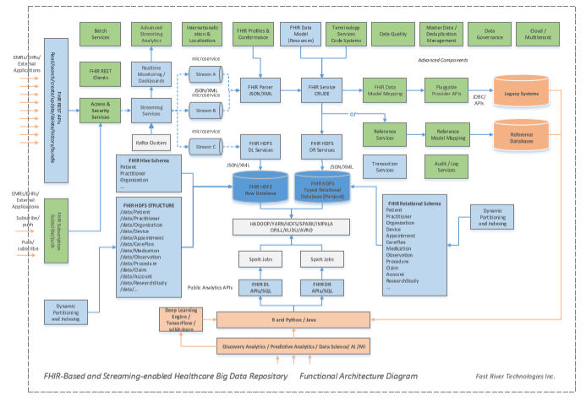
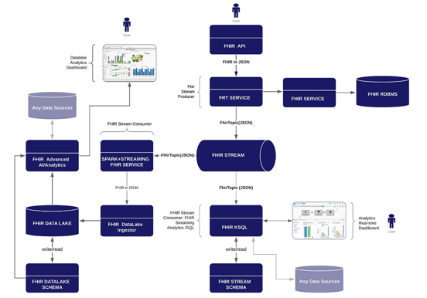
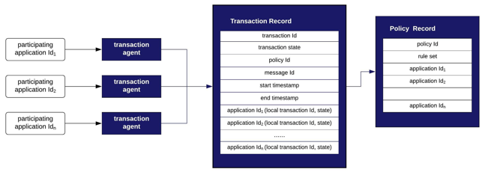
智能医疗健康大数据库
新一代智能医疗健康大数据库主体架构
大数据、大数据湖实时动态分析技术 – 首次实现动态数据表
基于策略管理的分布式事务处理技术 – 突破几十的传统技术
完成顶层设计、并实现部分程序模块和代码
已经做过多次演示（DEMO）

Slide 8
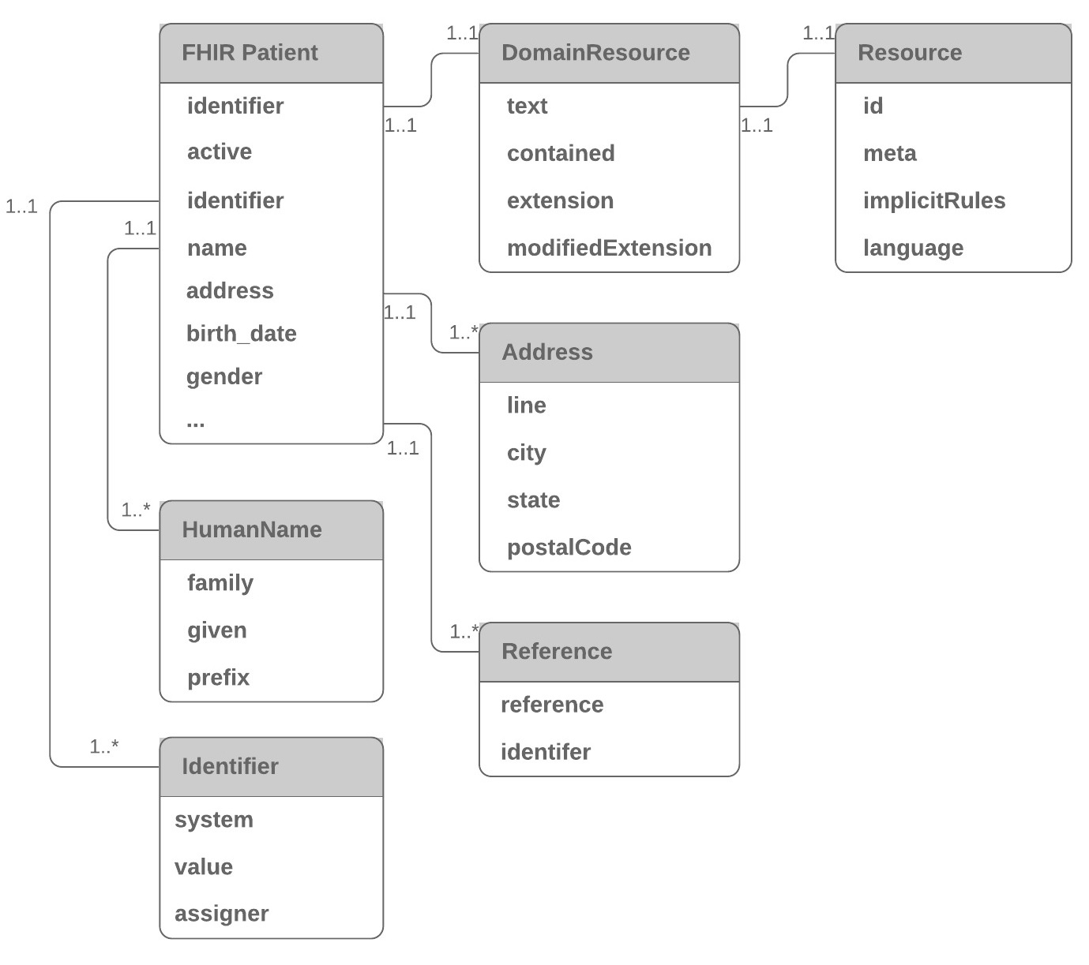
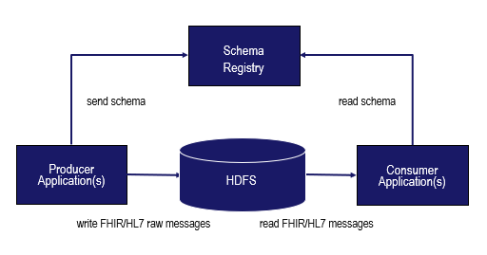
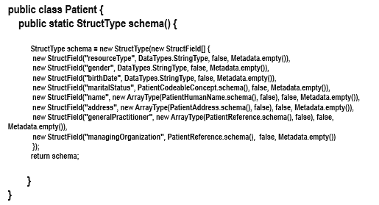
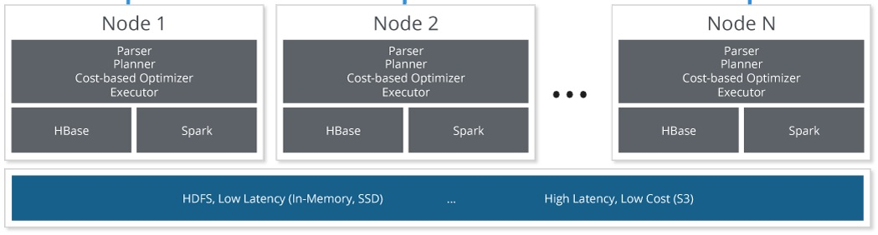
智能医疗健康大数据库
大数据平台上实现 分布式动态可扩的复杂的医疗信息数据结构
大数据平台上动态读写复杂的医疗数据结构

Slide 9
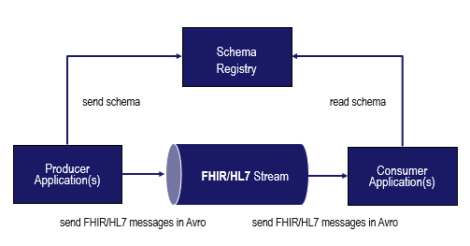
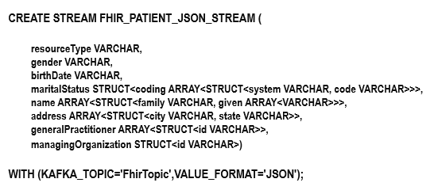
智能医疗健康大数据库
实时动态医疗信息流数据读写
实时流数据动态医疗信息数据结构

Slide 10
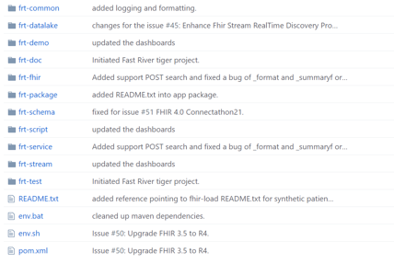
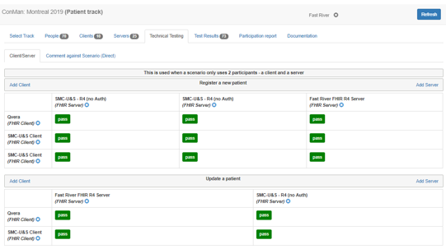
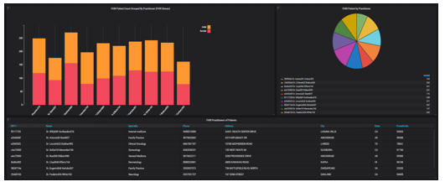
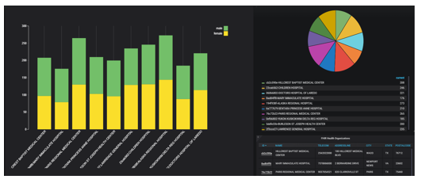
智能医疗健康大数据库
我们已经实现的大数据库程序代码
通过国际医疗信息标准 HL7 FHIR 测试
我们已经实现的大数据库的实时流分析
我们已经实现的大数据库的实时流分析

Slide 11
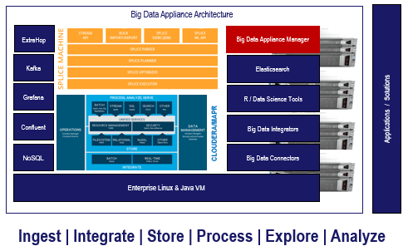
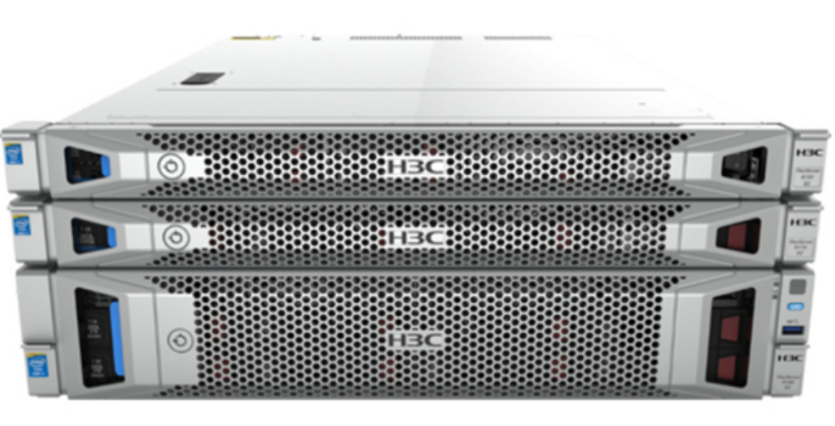
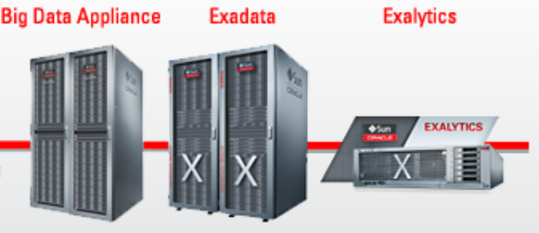
大数据一体机
大数据一体机 –赋能人工智能、大数据分析、实时流数据分析
快阳科技大数据一体机体系架构
优于美国甲骨文 大数据一体机体系架构
已经展示给美国SPLICE MACHINE 董事会，得到一致接受和支持
美国SPLICE MACHINE由原美国甲骨文RAC数据库之父创建

Slide 12
快阳科技（苏州）有限公司
谢谢
联系：叶常青 电话:13661660473 邮箱: charles.ye@fastrivertech.com
周京平 电话:13817304612 邮箱: jack.zhou@fastrivertech.com
www.fastrivertech.com
www.kuaihetech.com

